Slide 1
第4章 贪心算法

Slide 2
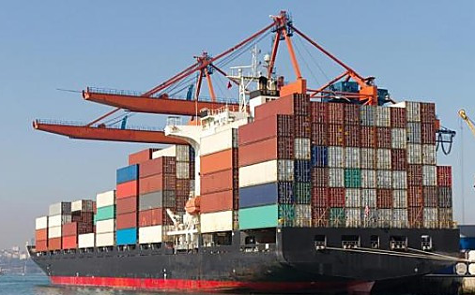
4.3 最优装载
有一批集装箱要装上一艘载重量为c的轮船。其中集装箱i的重量为W_{i}。最优装载问题要求确定在装载体积不受限制的情况下，将尽可能多的集装箱装上轮船。
Notes:
贪心标准：应该先选择重量轻的物品装船，保证船的剩余载重量尽可能地大

Slide 3
对最优装载问题进行形式化描述
用一个向量（x₁,x₂,x₃,…,x_{n}）,表示装的个数多少
约束条件：x_{i} ∈{ 0,1 }
目标函数：

Slide 4
1、算法描述
最优装载问题可用贪心算法求解。
采用重量最轻者先装的贪心选择策略
可产生最优装载问题的最优解。

Slide 5
4.3 最优装载
思考：
c=20,n=5,w={8,4,7,2,8},
求t[n]和x[n]。
void Loading(int x[], Type w[], Type c, int n)
{
int t[n+1];
Sort(w, t, n);
for (int i = 1; i <= n; i++) x[i] = 0;
for (int i = 1; i <= n && w[t[i]] <= c; i++)
{ x[t[i]] = 1; c -= w[t[i]]; }
}

Slide 6
4.3 最优装载的贪心选择性质
设集装箱依其重量从小到大排序，(x₁, x₂, …, x_{n})是最优装载问题的一个最优解。
又设 。
如果给定的最优装载问题有解，则
(1) 当k=1时， (x₁, x₂, …, x_{n})是满足贪心选择性质的最优解
（2）当k>1时，取y1=1,y_{k}=0,y_{i}=x_{i}, 则
第一个选择的集装箱序号
用另外一个选择序列Y代替，其中仅将x₁与x_{k}调换

Slide 7
4.3 最优装载的贪心选择性质
故，(y₁, y₂, …, y_{n})是所给最优装载问题的可行解。
由 知， (y₁, y₂, …, y_{n})是满
足贪心选择性质的最优解。
集装箱数目仍然是最多的！

Slide 8
最优装载的最优子结构性质
设(x₁, x₂, …, x_{n})是装载问题的满足贪心选择性质的最优解，则x₁＝1，且( x₂, …, x_{n})是轮船载重量为c-w₁、待装船集装箱为{2, 3, .., n}时相应最优装载问题的最优解。即最优装载问题具有最优子结构性质。
由最优装载问题的贪心选择性质和最优子结构性质，容易证明算法loading的正确性。算法loading的主要计算量在于将集装箱依其重量从小到大排序，故算法所需的计算时间为 O(nlogn)。

Slide 9



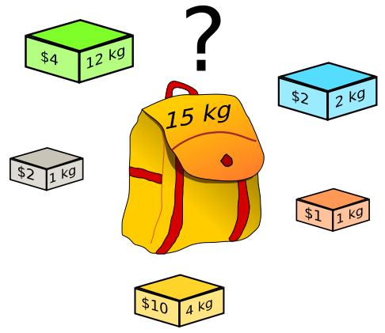

案例：背包问题
背包问题（the Knapsack Problem）
A
E
8
B
D
C
5

Slide 10
4.4 背包问题
0-1背包问题：
给定n种物品和一个背包。物品i的重量是W_{i}，其价值为V_{i}，背包的容量为C。应如何选择装入背包的物品，使得装入背包中物品的总价值最大?
在选择装入背包的物品时，对每种物品i只有2种选择，即不装入（0）或装入背包（1）背包。 不能将物品i装入背包多次，也不能只装入部分的物品i。

Slide 11
4.4 背包问题
背包问题：
与0-1背包问题类似，所不同的是在选择物品i装入背包时，可以选择物品i的一部分，而不一定要全部装入背包，1≤i≤n。
这2类问题都具有最优子结构性质，极为相似，但背包问题可以用贪心算法求解，而0-1背包问题却不能用贪心算法求解。

Slide 12
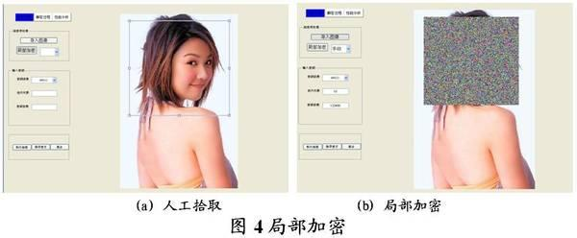

背包问题（The Knapsack Problem）简介
背包问题的应用领域
信息密码学
数论研究
工业优化设计
基于背包公钥密码的数字图像加密
材料切割

Slide 13
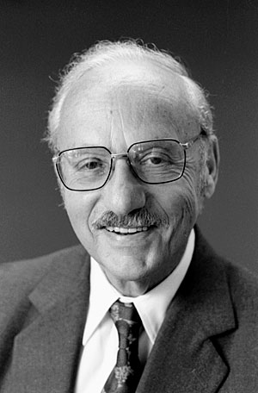
George Dantzig
乔治·伯纳德·丹齐格（George Bernard Dantzig , 1914~2005），美国数学家
1947年提出单纯形法（Simplex Method） ，被称为线性规划（linear programming）之父
数学规划领域为表彰丹齐格，1982年起设立丹齐格奖
1975年National Medal of Science
1974年冯·诺伊曼理论奖
1952年曾在RAND工作
1957年提出一种解背包问题的贪心算法
轶事与电影《心灵捕手》（Good Will Hunting ）

Slide 14
贪心策略求解(分数)背包问题
贪心标准的选择一：
以目标函数作为量度标准——价值最大装入背包
2
4
3
5
1
A
存在问题：
背包效益值得到最大增加的同时,背包容量被过快占用。
A
思考：？
是否是最优量度标准
E
P₁=
10
+4*10/12
8
0
10
=13.3
B
D
C
5
Notes:
以目标函数作为度量标准所存在的问题：尽管背包的效益值每次得到了最大的增加，但背包容量也过快地被消耗掉了，从而不能装入“更多”的物品。
每次选择的价值最大，但同时也可能占用了较大的空间，装的物品少，未毕能够达到总价值最大。

Slide 15
贪心策略求解(分数)背包问题
贪心标准的选择二：
以物品质量作为量度标准——质量最轻装入背包
5
4
1
2
3
A
存在问题：
背包容量消耗慢，但却无法保证背包的效益值增加快。
思考：？
是否是最优量度标准。
P₂=
E
2
+1
+10
+2
13
8
14
0
8
=15
B
D
C
5
Notes:
可能的策略是：在背包效益值的增长速率和背包容量消耗速率之间取得平衡，即每次装入的物品应使它所占用的每一单位容量能获得当前最大的单位效益。

Slide 16
贪心标准的选择
影响背包效益值的因素：
背包的容量M
放入背包中物品的质量及其可能带来的效益值
因此：
在背包容量占用速率和背包效益值的增长速率之间取得平衡。
即每次选择装入背包的物品，应满足它所占用背包的每一单位容量能获得当前最大的单位效益。

Slide 17
贪心策略求解(分数)背包问题
贪心标准的选择三：
以物品单位质量价值（V_{i} /W_{i}）作为量度标准
——单位质量价值最大装入背包
思考：？
是否是最优量度标准。
A
A
0.33
P₃=
2
+10
+1
0.25
E
+4*8/12
14
9
0
8
8
=15.6
B
2
1
D
2
C
5

Slide 18
贪心策略求解(分数)背包问题
分析：
满足最优子结构性质
满足贪心选择性质
结论：
贪心策略以单位质量价值作为贪心标准求解(分数)背包问题能够得到一个最优解。
以单位质量价值做为量度标准进行选择时，相当于把每一个物品都分割成单位块，单位块的利益越大，显然,物品装入背包后，背包获取总效益越大。
——局部最优达到全局最优
Notes:
对于一个具体的问题，怎么知道是否可用贪心算法解此问题，以及能否得到问题的最优解呢?这个问题很难给予肯定的回答。
但从许多可以用贪心算法求解的问题中看到这类问题一般具有2个重要的性质：
即：同样是一个背包问题，只是总容量减少，物品总数减少。
指这样一类问题，对该问题的最优解中，也必须包含着其子问题的最优解。即该问题解的整体最优性依赖于其局部子问题的解的最优性。

Slide 19
贪心策略求解(分数)背包问题基本步骤及其算法描述
开始
void Knapsack(int n,float M,float v[],
float w[],float x[])
{ Sort(n,v,w);
int i;
for (i=1;i<=n;i++) x[i]=0;
float c=M;
for (i=1;i<=n;i++) {
if (w[i]>c) break;
x[i]=1;
c-=w[i];
}
if (i<=n) x[i]=c/w[i];
}
计算V_{i} /W_{i}并非递增排序
N
i<=n
Y
w[i]>c
Y
N
x[i]=1; c=c-w[i];
i++;
i<=n
N
Y
x[i]=c/w[i];
结束

Slide 20
算法knapsack的主要计算时间在于将各种物品依其单位重量的价值从大到小排序。因此，算法的计算时间上界为O（nlogn）。
课下作业：？
背包问题的贪心选择性质的证明。

Slide 21
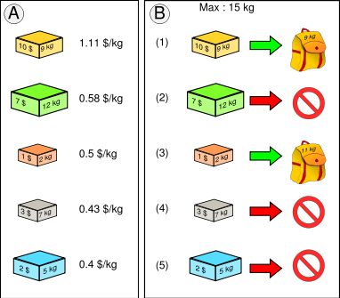
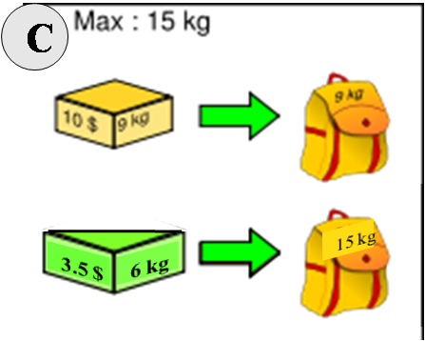
贪心算法解0-1背包和背包问题
0-1背包，求最优解
背包容量C=15KG
分数背包
最优解=13.5

Slide 22
分析
对于0-1背包问题
它无法保证最终能将背包装满，部分闲置的背包空间使每公斤背包空间的价值降低了。
事实上，在考虑0-1背包问题时，应比较选择该物品和不选择该物品所导致的最终方案，然后再作出最好选择。

Slide 23
贪心解题步骤
从问题的某个初始解出发
采用循环语句，当可以向求解目标前进一步时，就根据局部最优策略，得到一个部分解，缩小问题的范围或规模
将所有部分解综合起来，得到问题最终解

Slide 24
4.5 哈夫曼编码
哈夫曼编码是广泛地用于数据文件压缩的十分有效的编码方法。
其压缩率通常在20%～90%之间。哈夫曼编码算法用字符在文件中出现的频率表来建立一个用0，1串表示各字符的最优表示方式。
给出现频率高的字符较短的编码，出现频率较低的字符以较长的编码，可以大大缩短总码长。

Slide 25
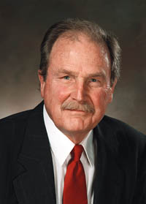
David Albert Huffman
August 9, 1925 – October 7, 1999，美国
计算机科学领域先驱：Finite State Machines, Switching Circuits, Synthesis Procedures, and Signal Designs；以哈夫曼编码出名
18岁学士，毕业加入美国海军雷达维护——清除二战时候遗留的中、日水下的鱼雷；24岁硕士、28岁MIT博士

Slide 26

其他领域: computational origami 折纸数学
获奖：
1999 IEEE Richard Hamming Medal in recognition of his exceptional contributions to information sciences.
Louis E. Levy Medal
1998 Golden Jubilee Award for Technological Innovation from the IEEE Information Theory Society
轶事：哈夫曼编码的发明；"My products are my students."

Slide 27



Huffman编码
Huffman编码及其算法在图像压缩技术方面的应用
数字电视
多媒体出版物
遥感图像数据库

Slide 28
Huffman编码
电文发送过程：
设计编码的原则：
发送方传输的二进制编码，到接收方解码后必须具有唯一性
发送的二进制编码尽可能地短
no □ pain □ no □ gain
000001110100010011000…
编码
解码
000001110100010011000…
no □ pain □ no □ gain

Slide 29
Huffman编码
等长编码
特点
是每个字符的编码长度相同
电文：ABACCDA
A B C D
二进制编码：00 01 10 11
电文：ABACCDA
二进制序列长度：14位
则字符集K={A，B，C，D}
00010010101100

Slide 30
可变长编码
特点
频度高的字符编码设置短，频度低的字符编码设置长
电文：ABACCDA
A B C D
二进制编码： 0 00 1 01
电文：ABACCDA
二进制序列长度：9位
问题：译码不唯一
则字符集K={A，B，C，D}
000011010

Slide 31
Huffman编码
前缀编码
对字符集进行编码时，要求字符集中任一字符的编码都不是其它字符的编码的前缀，这种编码称为前缀(编)码
最优前缀编码
平均码长或文件总长最小的前缀编码称为最优的前缀编码

Slide 32
4.5 哈夫曼编码
2、构造哈夫曼编码
哈夫曼提出构造最优前缀码的贪心算法，由此产生的编码方案称为哈夫曼编码。
哈夫曼算法以自底向上的方式构造表示最优前缀码的二叉树T。
算法以|C|个叶结点开始，执行|C|－1次的“合并”运算后产生最终所要求的树T。

Slide 33
4.5 哈夫曼编码
利用哈夫曼树求前缀编码
例 要传输的字符集 D={C,A,S,T, ; },
字符出现频率 w={2,4,2,3,3}
14
8
2
4
1
4
4
4
6
4
3
3
4
4
0
2
3
3
6
3
4
3
T : 00
; : 01
A : 10
C : 110
S : 111
6
8
4
6
4
4
0
0
1
3
3
2
1
2
2
2
3
2
3
2
4
4
3
3
2
2
3
3
2
1
0
2
2
2

Slide 34
4.5哈夫曼编码
一棵有n个叶子结点的Huffman树有2n-1个结点
采用顺序存储结构——一维结构数组实现队列
结点类型定义
typedef struct
{ int weight;
int parent,lchild,rchild;
}htnode,*hufmantree;

Slide 35
4.5 构造哈夫曼树算法
设有字符串：“AABBCBABDC “
则权值为w={3,4,2,1}
for(i=n+1;i<=m;++i)
{
select(ht,i-1,s1,s2);
ht[s1].parent=i;
ht[s2].parent=i;
ht[i].lchild=s1;
ht[i].rchild=s2;
ht[i].weight= ht[s1].weight+ht[s2].weight
}
void huffman(huffmantree &ht,char**hc,int*w,intn)
{
if(n<=1)return;
m=2n-1;
ht=(huffmantree)malloc
(m+1)*sizeof(htcode);
for(p=ht;i<n;++i,++p,++w)
*p={*w,0,0,0};
for(;i<=m;++i;++p)
*p ={0,0,0,0};
weight | parent | lchild | rchild
1 2 3 4 5 6 7
3 0 0 0
6
4 0 0 0
7
2 0 0 0
5
1 0 0 0
5
0 0 0 0
3
6
3
4
0 0 0 0
6
7
1
5
0 0 0 0
10
2
6
注意：此时i=5
注意：此时i=6
注意：此时i=7

Slide 36
求哈夫曼编码算法
设有字符串：“AABBCBABDC “
则权值为w={3,4,2,1}
start=n-1;
for(c=i;f=ht[i].parent;
f!=0;c=f,f= ht[f].parent)
if(ht[f]. lchild==c)
cd[--start]=“0”;
else cd[--start]=“1”;
hc[i]=(char*)malloc
((n-start)*sizeof(char*));
Strcpy(hc[i],&cd[start]);
}
free(cd);}
Hc=(char**)malloc((n+1)*sizeof(char*));
cd=(char*)malloc(n*sizeof(char*));
cd[n-1]=“\0”;
for(i=1;i<=n;++i)
{
weight | parent | lchild | rchild
1 2 3 4 5 6 7
3 0 0 0
6
4 0 0 0
7
2 0 0 0
5
1 0 0 0
5
0 0 0 0
3
6
3
4
0 0 0 0
6
7
1
5
0 0 0 0
10
2
6
cd
1
1
0
\0
hc
start
start
start
start
start
start
start
start
start
1
2
3
4
1
0
0
1
1
0
1
1
1

Slide 37
4.5 哈夫曼编码
3、哈夫曼算法的正确性
要证明哈夫曼算法的正确性，只要证明最优前缀码问题具有贪心选择性质和最优子结构性质。
(1)贪心选择性质
(2)最优子结构性质
T
T’
T’’
x
b
b
y
y
c
b
c
x
c
x
y
37

